Slide 1




parte 4

Slide 2

Telefonia móvel
Planos
Multi
Portabilidade
Claro tv+
App Minha Claro e Claro clube
Aprenda Mais
O que vimos anteriormente...
Notes:
Anteriormente aprendemos sobre a tecnologia móvel e os planos e serviços que compõem cada um. Como realizar a portabilidade e ainda conhecemos o app Minha Claro residencial e o passo a passo de como utilizar ele e o Claro clube!

Slide 3

O que vamos ver hoje:
Fluxo de Vendas
Agora vamos ver como funciona o fluxo de vendas, e o papel do Executivo e do Assistente para que esse processo seja bem-sucedido
Notes:
Apresente o tema que será abordado hoje para os alunos.

Slide 4
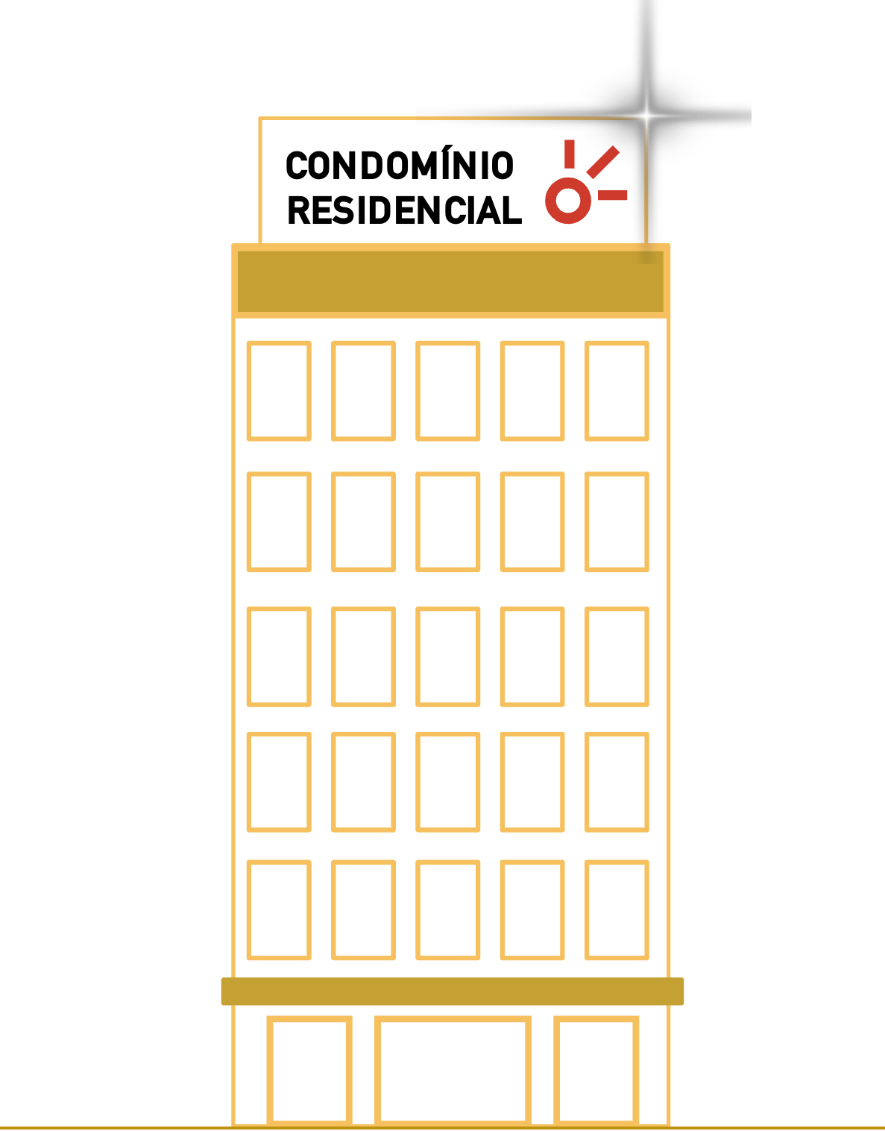
O que vamos ver
Fluxo de vendas produtos fixos + móvel
Fluxo de vendas produtos fixos + móvel – venda base
Financeiro
Fluxo de vendas produtos fixos + móvel
Notes:
Facilitador: “Dá só uma olhada em tudo que vamos aprender hoje!” Apresente os temas que serão abordados durante o treinamento.

Slide 5

Sistema Solar (Salesforce)
O direcionamento da Claro é claro: o Sistema Solar (Salesforce) é o coração das nossas operações comerciais.
Prepare-se para ouvir muito sobre ele! Essa plataforma vai transformar a forma como vendemos, atendemos e conectamos nossos clientes, com mais agilidade, integração e inteligência.
Confira um vídeo da importância do Solar!

Slide 6
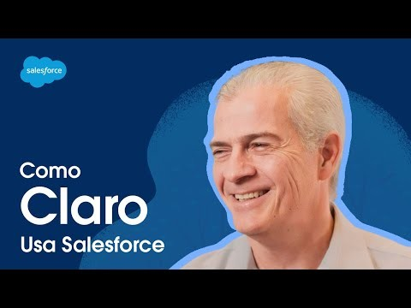

Slide 7
Após o vídeo da Salesforce, reforçando como como a Claro melhorou a eficiência com uma Visão Única do Cliente...
...vamos assistir um vídeo sobre a integração com os nossos sistemas legados.

Slide 8


Slide 9

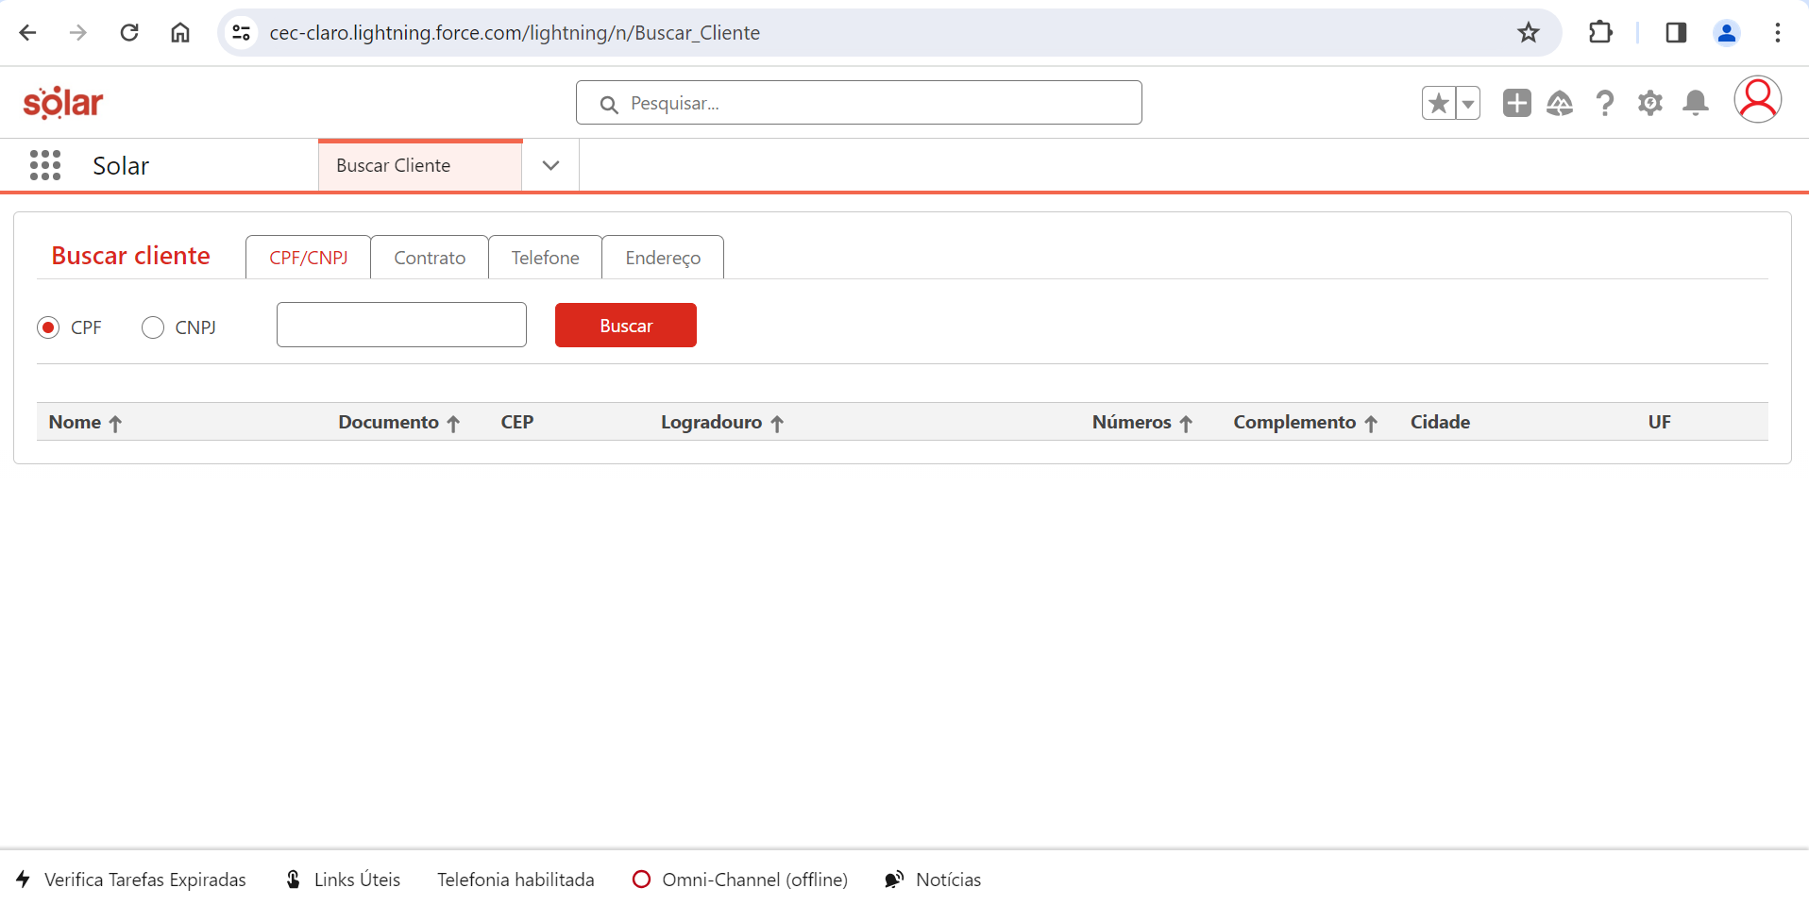
Solar
Visão do sistema

Slide 10

Solar
Jornadas liberadas
Clique nos boxes e descubra cada jornada de treinamento.
Visão 360
Jornada
de Vendas
Jornada Técnica
Jornada Financeira
Rentabilização
Notes:
Visão 360
Link treinamento:
https://hdim.fa.us2.oraclecloud.com/hcmUI/hcm/vp/learn/learn-landing?tab=explore
Jornada de venda
Link treinamento:
https://hdim.fa.us2.oraclecloud.com:443/hcmUI/faces/deeplink?objType=WLF_LEARN_LEARNING_ITEM&action=NONE&objKey=learningItemId%3D300001257502343
Jornada Técnica
Link treinamento:
https://hdim.fa.us2.oraclecloud.com:443/hcmUI/faces/deeplink?objType=WLF_LEARN_LEARNING_ITEM&action=NONE&objKey=learningItemId%3D300001199079470
Jornada Financeira
Link treinamento:
https://hdim.fa.us2.oraclecloud.com:443/hcmUI/faces/deeplink?objType=WLF_LEARN_LEARNING_ITEM&action=NONE&objKey=learningItemId%3D300001199088013
Rentabilização
Link treinamento:
https://hdim.fa.us2.oraclecloud.com:443/hcmUI/faces/deeplink?objType=WLF_LEARN_LEARNING_ITEM&action=NONE&objKey=learningItemId%3D300001269962259

Slide 11
Fluxo de vendas
Produtos fixos + Móvel
O primeiro fluxo de vendas que vamos ver é para cliente novo domicílio Multi
Produtos Fixos + Móvel, preparados?

Slide 12

Prospect
Produto Fixo – TV | BL | Fone
ATENÇÃO!
EVIDÊNCIA DA VENDA
(Regulamentação Anatel)
Modalidade de Entrega
Finalizado em Loja*
Correios
Técnico
SOLAR
EXECUTIVO
BIOMETRIA
EXECUTIVO
Multi – Residencial + Móvel
BIOMETRIA
EXECUTIVO
CONEXÃO
EXECUTIVO
NET SALES
ASSISTENTE
AGREGADO INFORMATIVO
ASSISTENTE
ATIVAÇÃO SIMPLIFICADA*
EXECUTIVO
Notes:
O primeiro fluxo de vendas que vamos ver é para cliente novo domicílio Multi
Produtos Fixos + Móvel, preparados?

Slide 13

Durante a coleta da assinatura do cliente, oriente ele a fazer a mesma assinatura que consta no documento apresentado (RG ou CNH).
ATENÇÃO

Slide 14
Multi
Produtos fixos + Móvel
ASSISTENTE DE VENDAS
CONEXÃO
NET SALES
Recebe
o pedido
Analisa a proposta
Confirmação do agendamento
Gera contrato
Notes:
Explique brevemente os passos que o assistente de vendas realiza, ele recebe o pedido e analisa a proposta, caso seja aceita ele realiza a confirmação do agendamento e gera o contrato!

Slide 15
É importante que
o documento não esteja ilegível, incompleto ou ausente. Para que a solicitação seja efetuada com sucesso!
DICA
Notes:
Ponto de atenção, reforce que é muito importante que o documento seja preenchido da maneira correta e mais íntegra possível. Para que a solicitação não corra risco de ser negada.

Slide 16

Em alguns passos a sua venda será realizada e seguindo à risca, a chance de obter sucesso é alta.
Assim, você proporcionará a melhor experiência com os melhores produtos para
o seu cliente!
Notes:
Apresente o tema que será abordado hoje para os alunos.

Slide 17
O que vamos ver
Fluxo de vendas produtos fixos + móvel
Fluxo de vendas produtos fixos + móvel – venda base
Financeiro
Fluxo de vendas produtos fixos + móvel – venda base
Notes:
Facilitador: “Dá só uma olhada em tudo que vamos aprender hoje!” Apresente os temas que serão abordados durante o treinamento.

Slide 18
Fluxo de vendas
Produtos fixos – Venda Base
Agora, vamos ver como funciona a venda para clientes da Base!

Slide 19

Cliente Base
Produto Residencial – Cliente solicita UP ou Down
Possui produto Residencial e solicita compra de Móvel
NetSales
EXECUTIVO
BIOMETRIA
EXECUTIVO
CONEXÃO
EXECUTIVO
AGREGADO INFORMATIVO
ASSISTENTE
ATIVAÇÃO SIMPLIFICADA*
EXECUTIVO
!
ATENÇÃO!
EVIDÊNCIA DA VENDA
(Regulamentação Anatel)
Modalidade de Entrega
Finalizado em Loja*
Correios
Técnico
CHIP entregue pelo técnico ou Correio tem maior probabilidade de não ser ativado ou roubo de venda.
Nosso modelo de atuação é PRESENCIAL!

Slide 20
Cliente Base
Multi e solicita UP ou Down dos Produtos Residenciais
Multi e solicita UP do Móvel
Multi e solicita UP do Móvel
NetSales
EXECUTIVO
BIOMETRIA
EXECUTIVO
CONEXÃO
EXECUTIVO
ATIVAÇÃO SIMPLIFICADA
EXECUTIVO
ABERTURA DE PROTOCOLO
PS8 ASSISTENTE
Multi e solicita Aquisição de Dependente
BIOMETRIA
EXECUTIVO
NetSales
ASSISTENTE
AGREGADO INFORMATIVO
ASSISTENTE
ATIVAÇÃO SIMPLIFICADA
EXECUTIVO

Slide 21


Verificação de Status
Status Pedido Aprovado
Status Pedido Reprovado
Verifica o motivo e se for passível de tratamento, realiza correção para reenvio do pedido
FIM
Executivo, após os passos anteriores, verifique o status!
Notes:
Com todos os passos anteriores realizados, basta o Executivo verificar o status do pedido e fim!

Slide 22

Sistemas
Para o funcionamento dos sistemas, necessário conhecer e instalar alguns aplicativos para instalar em seu celular.

Slide 23




Aplicativos para uso do executivo
DUO MOBILE
Aplicativo de autenticação em dois fatores que gera códigos ou libera o acesso por notificação, garantindo mais segurança no login.
Authenticator Microsoft Office365
Aplicativo oficial da Microsoft que gera códigos para validação em duas etapas de forma simples e segura.
ORACLE Autenticathor
Ferramenta de autenticação que valida o acesso por código único ou aprovação rápida via notificação no celular.
Claro autentica
Aplicativo para captura de dados de identificação do cliente, tornando o processo de vendas mais ágil e eficiente.
Notes:
DUO MOBILE: Usado para VPN
WI FI ANALYZER E HOME DASHBOARD: Utilizados para visitas na casa do cliente

Slide 24
O que vamos ver
Fluxo de vendas produtos fixos + móvel
Fluxo de vendas produtos fixos + móvel – venda base
Financeiro
Financeiro
Notes:
Facilitador: “Dá só uma olhada em tudo que vamos aprender hoje!” Apresente os temas que serão abordados durante o treinamento.

Slide 25
Iremos conhecer as formas de pagamento, entender a importância
do pagamento em débito automático, conhecer a Fatura Claro, o processo de Faturamento e os tipos de cobrança.

Slide 26

Financeiro
FORMAS DE PAGAMENTO

Slide 27
Financeiro
FORMAS DE PAGAMENTO
Débito em conta;
Pix;
Cartão de crédito;
Boleto bancário.
No momento do cadastro,
o cliente escolhe a forma que irá pagar sua fatura, podendo optar pelo pagamento em:

Slide 28

Financeiro
DÉBITO
EM CONTA CORRENTE

Slide 29

Financeiro
DÉBITO EM CONTA CORRENTE
O pagamento por débito em conta oferece várias vantagens tanto para os consumidores quanto para a empresa. Aqui iremos ver algumas das principais vantagens!

Slide 30
Financeiro
DÉBITO EM CONTA CORRENTE
O débito em conta corrente tem por objetivo fornecer aos clientes recebedores dos bancos uma facilidade na cobrança de um determinado serviço.
Nessa modalidade, o consumidor cadastra o
débito no seu banco e todos os meses o valor é automaticamente debitado em sua conta corrente.

Slide 31
Financeiro
DÉBITO EM CONTA CORRENTE
No momento da venda, devemos sempre oferecer como primeira opção o débito em conta corrente. Clientes que utilizam débito automático podem ter acesso facilitado a determinados serviços e/ou benefícios adicionais.
Muitos clientes não realizam o pagamento da primeira mensalidade quando opta por boleto, portanto, enfatize
as vantagens do débito.
Notes:
Facilitador: Informar dos impactos da quebra de agenda e na meta de vendas

Slide 32
Débito automático + Fatura Digital ganha desconto na mensalidade, receberá a fatura por e-mail todos
os meses, além de contribuir para a redução
do consumo e descarte de papel.
Comodidade e Praticidade: O débito em
conta permite que as contas sejam pagas automaticamente, sem a necessidade de
intervenção manual a cada mês.
Redução de Esquecimentos: Com o débito automático, o risco de esquecer de pagar uma
conta é minimizado, evitando multas por atraso
e interrupções de serviços.
Reduz a necessidade de andar com dinheiro ou fazer pagamentos em espécie, aumentando a segurança pessoal e todas as transações ficam registradas no extrato bancário, facilitando o controle.
Financeiro
DÉBITO EM CONTA CORRENTE
Os benefícios para o cliente:

Slide 33
Melhoria no fluxo de caixa: A empresa recebe
o pagamento na data prevista, o que melhora o fluxo de caixa e facilita o planejamento financeiro.
Redução de inadimplência: O débito automático reduz significativamente o risco de inadimplência. Muitos clientes deixam de realizar o pagamento da primeira fatura, o que causa já que os pagamentos são processados diretamente na conta do cliente.
Menor custo administrativo: Reduz a necessidade de enviar boletos ou faturas físicas.
Melhoria na satisfação do cliente: Oferecer
a opção de débito automático pode ser um diferencial positivo para os clientes, aumentando
a fidelidade.
Financeiro
DÉBITO EM CONTA CORRENTE
As vantagens para a empresa:

Slide 34




Financeiro
DÉBITO EM CONTA CORRENTE
A autorização do débito pode ser realizada através dos canais de atendimento do banco.
Possuímos convênio para o débito automático em conta corrente ou poupança com os bancos:

Slide 35
Lembre-se de informar ao cliente que para os bancos Caixa econômica e Banco do Brasil é necessário autorização no banco para que o débito seja realizado, esse processo tem de ocorrer em até 48 horas.
ATENÇÃO

Slide 36

Financeiro
FATURA

Slide 37

Financeiro
FATURA
Esse é um tema que sempre gera dúvidas. Entender a fatura, seus elementos e itens obrigatórios, serve para que você possa identificar com clareza os serviços contratados e cobranças.
Vamos conhecer a Fatura Claro!

Slide 38
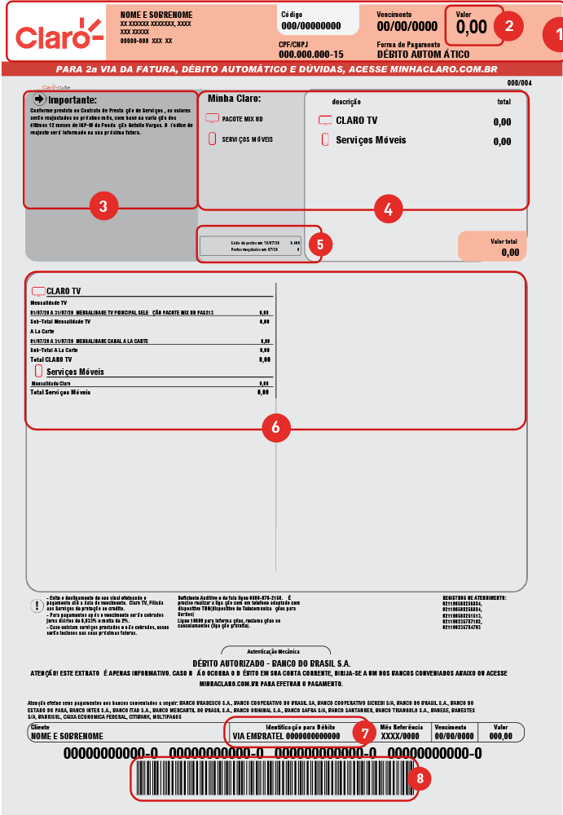
2
1
Cabeçalho: aqui você encontra as principais informações
da sua fatura, como código do cliente, a data de vencimento,
a forma de pagamento escolhida e o valor da mensalidade.
Financeiro
FATURA
Total a pagar: esse é o valor referente aos produtos
e serviços prestados no período apurado.
3
4
Campo importante: se tivermos algum comunicado importante, ele estará aqui.
5
Resumo da fatura: relação dos serviços contratados e os respectivos valores: TV, internet, telefone e outros serviços como ponto adicional ou revista. Aqui você verá os valores contratados.
6
Claro clube: informações sobre saldo e pontos resgatados referente ao programa de relacionamento Claro clube.
Demonstrativo financeiro: aqui estão todos os detalhes
dos produtos e serviços do mês de referência.
Código Débito Automático: deixe sua vida ainda mais fácil.
Código de barras: com esse código, realiza o pagamento
da fatura pela internet selecionando a opção de pagamentos de títulos e boletos, da mesma maneira como paga contas de água e energia.
7
8

Slide 39
Incentive a adesão à fatura digital. Cliente receberá a fatura por e-mail e ganha desconto.
DICA

Slide 40

Financeiro
VENCIMENTO

Slide 41
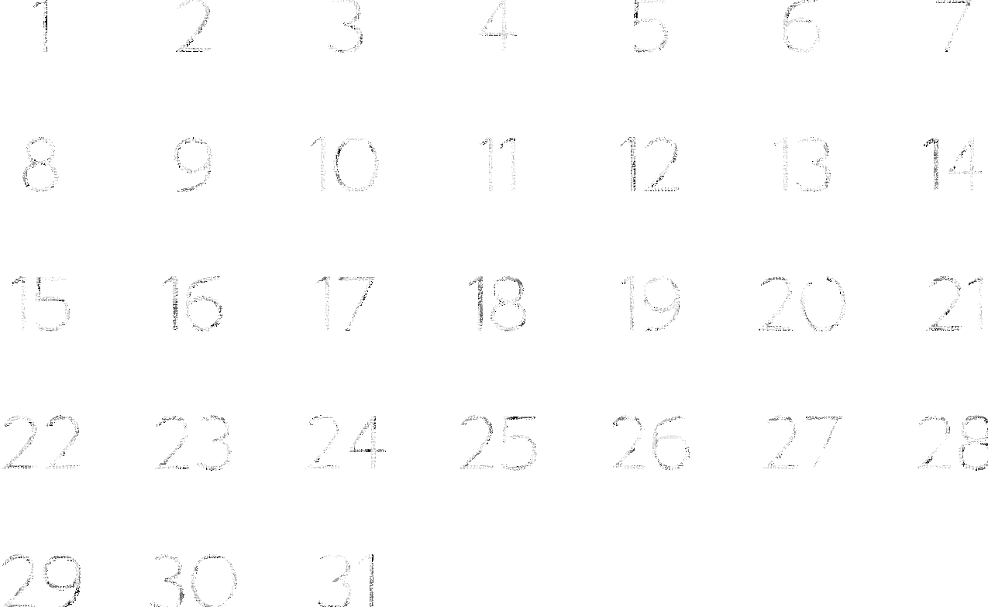
Financeiro
VENCIMENTO
O vencimento corresponde ao dia em que a fatura deve ser paga.
Durante a contratação, o cliente pode escolher a data de vencimento desejada, entre
seis opções oferecidas.
Notes:
Facilitador: As opções de data de vencimento estão circuladas no calendário

Slide 42
Informe os dias 20 e 25
como uma última opção,
pois apresentam uma taxa de inadimplência mais elevada.
DICA

Slide 43

Financeiro
CICLO DE FATURAMENTO

Slide 44

Financeiro
CICLO DE FATURAMENTO
O ciclo de faturamento é composto pelas datas de vencimento, fechamento e envio da fatura.
O fechamento da fatura ocorre quando a operadora encerra os gastos que serão incluídos naquela fatura específica. Em outras palavras, é quando os gastos do mês são compilados e a fatura passa do status de aberta para fechada.

Slide 45
Para cada mês há uma
tabela diferente de datas
de fechamento, que podem variar de acordo com finais de semana e feriados. Lembre-se de solicitar a tabela do mês vigente ao seu gestor.​
ATENÇÃO

Slide 46

Financeiro
COBRANÇA VENCIDO

Slide 47
Financeiro
COBRANÇA VENCIDA
A Claro utiliza o modelo de cobrança vencida, ou seja, o cliente usa os serviços primeiro (como internet ou telefonia) e paga depois. Por exemplo, o uso feito em janeiro será cobrado na fatura emitida em fevereiro.
Primeiro usa, depois paga.
Notes:
Facilitador: Utilizar um exemplo comum de algo que é utilizado e depois pago é o consumo de eletricidade em uma residência. Suponha que alguém utilize eletricidade durante todo o mês de janeiro, mas a conta de energia elétrica seja emitida e paga no início de fevereiro. Nesse caso, o uso de eletricidade ocorre em janeiro, mas o pagamento é realizado no mês seguinte, em fevereiro.

Slide 48

Financeiro
PRÓ RATA

Slide 49

Financeiro
PRÓ RATA
Na primeira fatura do cliente, o valor
pode vir diferente ao pacote contratado, podendo ser maior ou menor. Isso acontece porque fazemos o cálculo proporcional,
o que chamamos de Pró rata. Isso garante que o consumidor pague exatamente pelo período que utilizou o serviço do mês.
Vamos compreender melhor essa cobrança.

Slide 50
Financeiro
PRO RATA
O fechamento da venda ocorreu em 02 de Janeiro.
Instalação foi no dia 6 de Janeiro, com o vencimento para todo dia 10.
O início do ciclo de faturamento será do dia 7 até o fechamento do mês em 31 de Janeiro.
Portanto, o cliente utilizou por 25 dias.
Desta forma, é muito importante informar ao cliente que na primeira fatura pode aparecer essa cobrança proporcional, chamada pro rata. Isso acontece porque ela considera os dias entre a ativação do serviço e o fechamento do ciclo.
É normal e acontece só uma vez, ok?
Data da
venda
Data da
Instalação
Período de utilização
Notes:
Facilitador: As opções de data de vencimento estão circuladas no calendário

Slide 51
Financeiro
PRO RATA
Se o cliente usou por 25 dias os serviço em Janeiro, para o pagamento em 10 de Fevereiro, será cobrado o valor de R$ 324,91.
Mês: Janeiro
Fatura: R$ 389,90
389,90/30 = R$12,99
Dias utilizados: 25 dias
25 x 12,99 = R$ 324,91

Slide 52
Financeiro
PRO RATA
Vamos entender como é feito esse cálculo:
Valor do pacote:
R$389,90
30 dias:
30
Valor diário:
12,99
Dias utilizados:
25
Total de Pró rata:
R$ 324,91
Notes:
Facilitador: Esse exemplo é o caso do cliente que utilizou menos de 30 dias do seu plano. Aplicar outros exemplos de cobrança da pró-rata, como nos casos de migração de pacote, desconexão do serviço, suspensão temporária, etc.

Slide 53
Outras situações que geram cobrança de Pro Rata:
Migração de pacote;
Mudança de endereço;
Desabilitação e reabilitação do serviço;
Desconexão;
Reinstalação;
Suspensão temporária e cancelamento.
ATENÇÃO

Slide 54

Financeiro
FATURA SALDO

Slide 55

Financeiro
FATURA SALDO
É considerada Fatura Saldo quando o cliente recebe a 1ª fatura com a data de vencimento diferente da data escolhida, ou seja, a instalação ocorreu após o fechamento da fatura por esse motivo, não tivemos tempo hábil para realizar a cobrança e a fatura será enviada com o vencimento diferente.

Slide 56
Financeiro
FATURA SALDO
Nesse exemplo, iremos ver as situações em que haverá a cobrança da Fatura saldo:
DATA DE VENCIMENTO | DATA DE INSTALAÇÃO | DATA DE FECHAMENTO DA FATURA | FATURA SALDO | PRIMEIRA FATURA
Dia 8 | Dia 16 | Dia 10 | Não | A data da instalação ocorreu antes da data de fechamento, por este motivo o cliente irá receber a 1ª fatura com vencimento na data escolhida.
Dia 10 | Dia 25 | Dia 22 | Sim | A data da instalação ocorreu depois da data de fechamento, por este motivo o cliente irá receber a 1ª fatura com vencimento diferente do escolhido.
Dia 20 | Dia 10 | Dia 11 | Não | Quando escolhido a data escolhida foi dia 20 ou 25, não haverá Fatura Saldo independente da data de instalação.

Slide 57

Financeiro
FIRST PAYMENT DEFAULT - FDP

Slide 58
Financeiro
FIRST PAYMENT DEFAULT [PRIMEIRO PAGAMENTO PADRÃO]
É um indicador que mede o percentual de clientes que
não realizam o pagamento da 1ª fatura em até 60 dias.
Muitos clientes deixam de efetuar o pagamento da fatura por não compreenderem a cobrança. É essencial fornecer dados claros desde o início para manter uma relação de confiança e fidelizar nossos clientes. Assim, melhoramos a experiência do cliente e reduzimos a inadimplência.
Notes:
Indicador importantíssimo.
Reforce o débito em conta para seu cliente!!

Slide 59
Indicador importantíssimo.
Reforce o débito em conta para seu cliente!!!
ATENÇÃO

Slide 60

Agora vamos para uma atividade

Slide 61

1) Os documentos que o Executivo envia para o Assistente NÃO podem estar:
Ilegível, completo ou ausente.
Legível, incompleto ou ausente.
Ilegível, incompleto ou ausente.
Ilegível, incompleto ou presente.
ATIVIDADE
Ilegível, incompleto ou ausente.
Notes:
Escolha um aluno para responder a esta questão

Slide 62
2) Qual o nome do aplicativo que realiza a biometria e digitalização dos documentos do cliente?
ATIVIDADE
Claro autentica
Notes:
Peça para algum aluno responder a pergunta, a resposta está no próximo clique.

Slide 63
3) Caio adquiriu um plano Multi
por R$ 296,70 reais, a instalação do
seu produto foi concluída dia 24/12, com vencimento todo dia 05.
Quantos dias de utilização será cobrado?
Será cobrado 7 dias de utilização, no valor de R$ 69,23 reais.
Será cobrado 11 dias de utilização, no valor de R$ 108,79 reais.
Será cobrado 8 dias de utilização, no valor de R$ 79,12 reais.
Será cobrado 12 dias de utilização, no valor de R$ 118,68 reais.
Será cobrado 7 dias de utilização, no valor de R$ 69,23 reais.
ATIVIDADE

Slide 64
4) Mariana recebeu sua fatura
com vencimento para o dia 08/01, com fechamento no dia 16/12.
A instalação foi concluída em 10/12. Nesse caso haverá Fatura Saldo?​
Sim, independente da data de instalação haverá cobrança da fatura saldo.
Sim, haverá fatura saldo porque o fechamento ocorreu antes da instalação.
Não, a instalação ocorreu antes da data
de fechamento da fatura.
Não, independente da data de instalação não haverá cobrança da fatura saldo.
ATIVIDADE
Não, a instalação ocorreu antes da data de fechamento da fatura.

Slide 65
5) Quais são as vantagens o cliente terá adquirindo o débito em conta + Fatura digital?​
A empresa recebe o pagamento na data prevista, o que melhora o fluxo de caixa.
Evita cobrança de pró rata, pois, o risco de esquecer de pagar uma conta é minimizado.
O diferencial é que o valor gasto deve ser pago.
Recebe desconto na mensalidade, receberá
a fatura por e-mail e ajuda a reduzir a redução do consumo e descarte de papel.
ATIVIDADE
Recebe desconto na mensalidade, receberá
a fatura por e-mail e ajuda a reduzir a redução do consumo e descarte de papel.

Slide 66


MUITO BEM!
Agora é preciso colocar
em prática o que aprendeu, e lembre-se de seguir todos os passos para uma venda de sucesso!

Slide 67
parte 4

